Slide 1

Tutorial Maker
3D Slicer para a América Latina
NA-MIC Project Weeks
26 jun. 2026

Slide 2
Agenda
O que é o Tutorial Maker?
Como funciona? (Vídeo demo)
Para que serve e para que não serve?
Como instalá-lo (GitHub)
Trabalhos futuros
Feedback

Slide 3
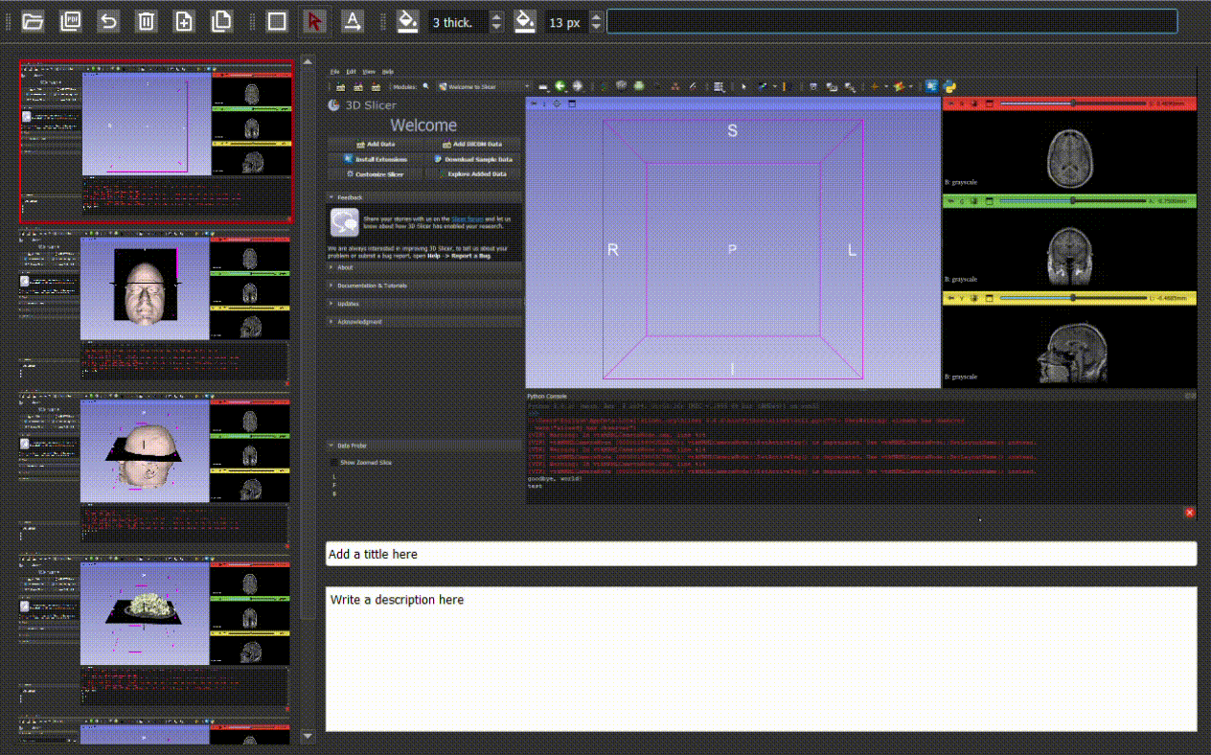
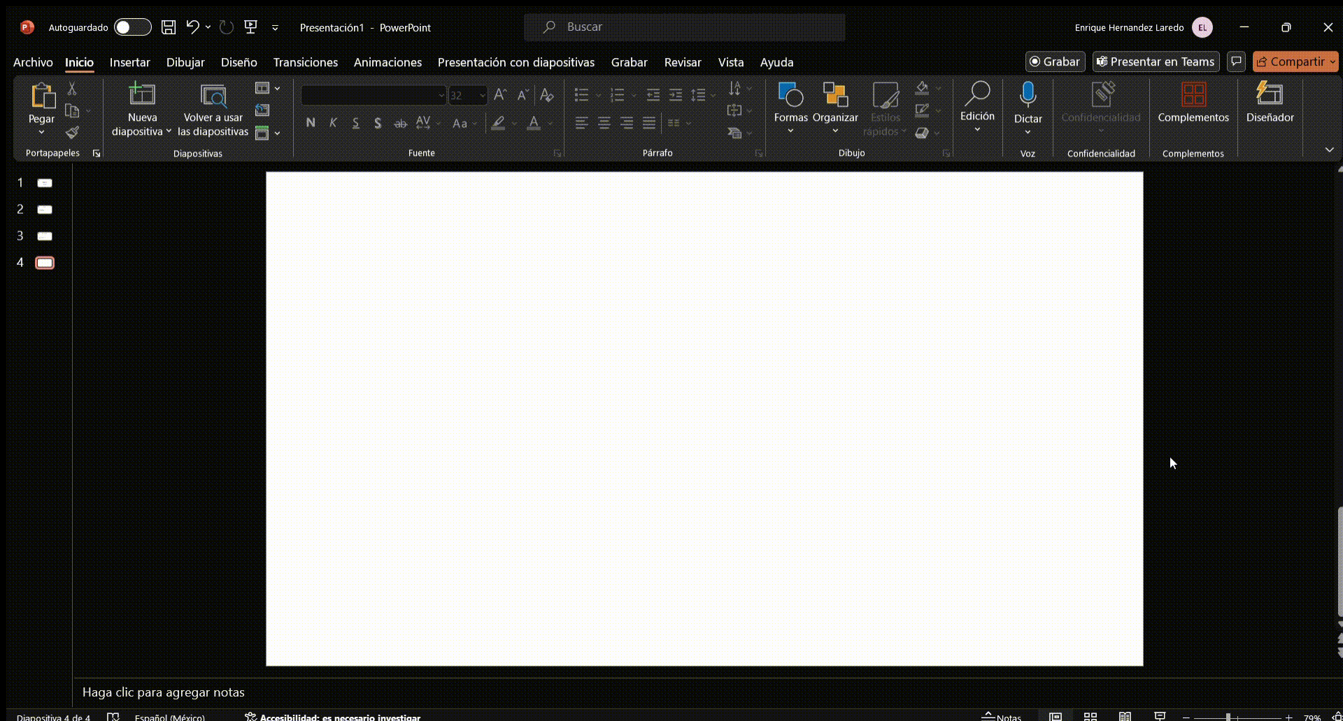
O que é o Tutorial Maker?
O Tutorial Maker é um módulo desenvolvido no 3D Slicer que facilita a geração de tutoriais
Esse módulo contém uma interface gráfica que permite gerar ferramentas de anotações, como texto, retângulos, setas e ícones, de forma simples
Tutorial Maker example (few seconds)
Normal way to create a tutorial (1 min)

Slide 4
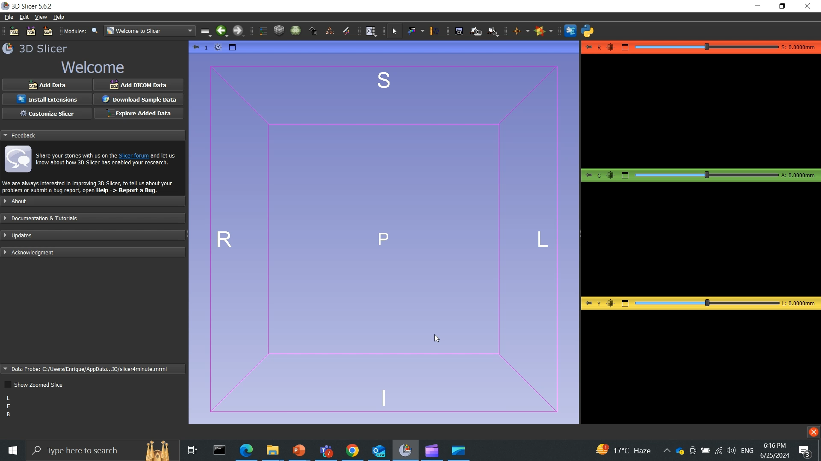
Como funciona? (Vídeo demo)

Slide 5

Para que serve ou para que não serve?
O Tutorial Maker é um módulo do 3D Slicer, no qual você pode:
Gerar ações no 3D Slicer usando um programa python personalizado (tarefa manual) enquanto o módulo do Tutorial Maker registra metadados
Usando metadados e o Tutorial Maker, você pode:
Criar desenhos múltiplos
Criar uma nova imagem branca ou duplicar imagens existentes
Exportar em markdown, HTML e PDF

Slide 6

Para que serve ou para que não serve?
O Tutorial Maker é um módulo do 3D Slicer, no qual você não pode:
Registrar etapas de ações no 3D Slicer (porque você precisa de um script Python)
Criar código Python automaticamente
Traduzir automaticamente um tutorial

Slide 7
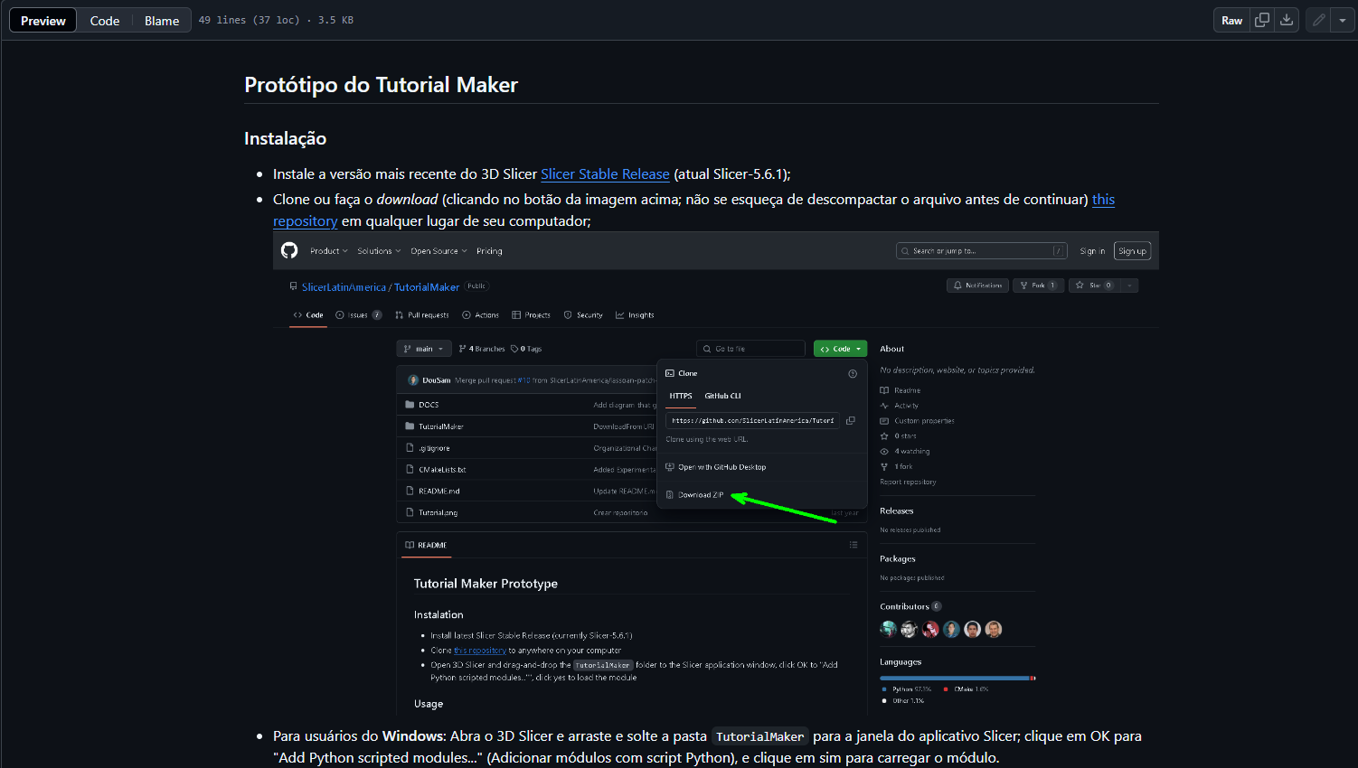
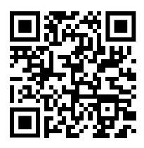
Como instalá-lo (GitHub)
https://github.com/SlicerLatinAmerica/TutorialMaker
ou pode usar o QR code:

Slide 8
Trabalhos futuros
Registrar ações dentro do 3D Slicer e criar um script python automaticamente para novos tutoriais
Criar a infraestrutura para tradução colaborativa de tutoriais

Slide 9
Feedback
Por favor, sinta-se à vontade para fazer qualquer pergunta ou sugestão
e-mail: ehernandezl@uaemex.mx

